Slide 1
Eventing
Traineeship 2020 Pieter Drijkoningen

Slide 2
Inhoud
Event driven programming
Events als communicatie mechanisme
Events als programming model
Event Sourcing
Notes:
<number>

Slide 3
Event Driven Programming
Notes:
<number>

Slide 4
Event Driven Programming
Programming paradigm
Events ipv requests
Notes:
<number>

Slide 5
Wat zijn events juist?
Geven een state-change aan in een systeem
Zelfomvattend, granulair, immutable
Metadata + payload
{
“timestamp”: “2019-09-04T12:00:00.000Z”,
“event”: ORDER_PLACED”
“payload”: {
“customerId”: 1,
“orderTotal”: 123,
“orderDetails”: {}
}
}
Notes:
<number>

Slide 6
Events vs Requests
Event producer bepaalt niet wie de ontvanger is
Verwoording
“Request based software speaks when spoken to, event driven software speaks when it has something to say.”
Notes:
CustomerRegistered triggert confirmation mail
Ipv dat registratiemodule dat zelf initieert
<number>

Slide 7
Componenten van event-driven software
Event Producer
Event Consumer
Event Channel
Notes:
<number>

Slide 8
Event Producer
Detecteert state change
Creëert het event
Publiceert op event channel
Onwetend van consumers
Notes:
<number>

Slide 9
Event Consumer
Ontvangt events
Voert bijhorende actie uit
Onwetend van producer(s)
Notes:
<number>

Slide 10
Event Channel
Medium waarop events gepubliceerd/afgelezen worden
Verantwoordelijk voor het afleveren van events bij de juiste consumer(s)
RabbitMQ cluster, EventDispatcher
Notes:
<number>

Slide 11
Events als communicatie mechanisme
Notes:
<number>

Slide 12
Events als communicatie mechanisme
Applicaties communiceren met elkaar adhv events
Vaak gebruikt in microservices architectuur
Platform- en taalonafhankelijk
Nood aan middleware om events van producer tot consumer te krijgen (event channel)
Notes:
<number>

Slide 13
AMQP
Protocol gemaakt voor asynchronous messaging
Exchanges: waar berichten op worden gepublished
Queues: waar berichten van worden afgelezen
Routing keys: bepaalt op welke queue berichten gezet worden
Implementaties: RabbitMQ, ActiveMQ,...
Notes:
<number>

Slide 14
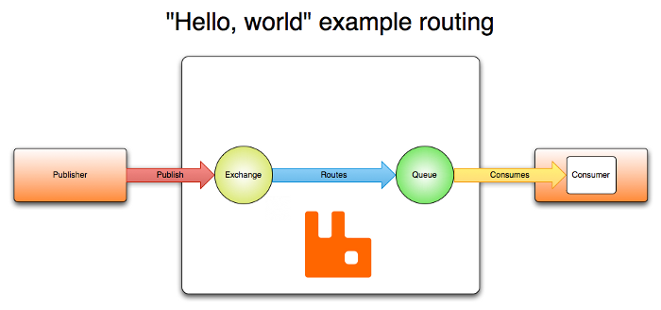
AMQP
Notes:
<number>

Slide 15
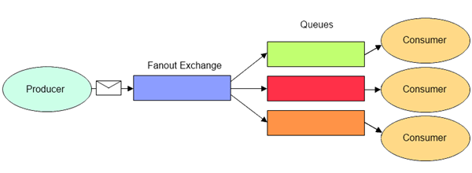
Fanout Exchange
Routeert berichten naar alle queues
Notes:
<number>

Slide 16
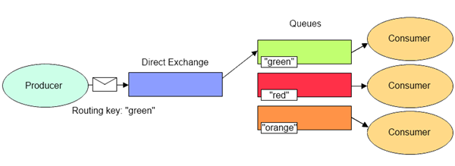
Direct Exchange
Routeert berichten naar alle queues met matching routing key
Notes:
<number>

Slide 17
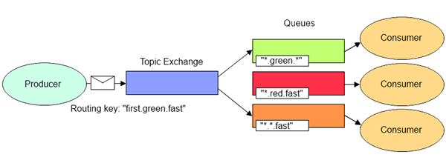
Topic Exchange
Routeert berichten naar alle queues met matching routing key (ondersteunt wildcards)
Notes:
<number>

Slide 18
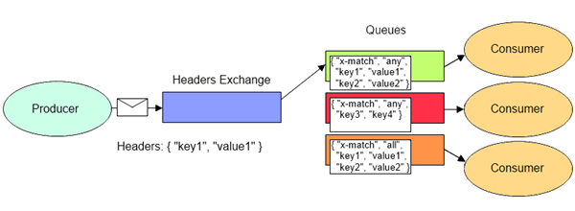
Headers Exchange
Routeert berichten naar alle queues obv header matching
Notes:
<number>

Slide 19
Spring AMQP
Spring-boot-starter-amqp
Queues, exchanges en binding creëren: new Queue() new TopicExchange() BindingBuilder.bind()
Makkelijk berichten publiceren op exchange: rabbitTemplate.convertAndSend(...)
Eenvoudig queue consumers definiëren: @RabbitListener(queues = {“QUEUE_NAME”}) public void consume(Object message) { … }
Notes:
<number>

Slide 20
Oefening
Notes:
<number>

Slide 21
Events als programming model
Notes:
<number>

Slide 22
Events als programming model
Onderdelen binnen 1 applicatie communiceren adhv events
In contrast met traditionele 3-laags architectuur: controller → service → repository
Kan complexe flows binnen 1 systeem opsplitsen in duidelijke subflows
Eenvoudig om nieuwe componenten te koppelen aan bestaande events
Logica kan complexer worden om te volgen wegens extra indirectie
Notes:
<number>

Slide 23
Spring Events
Out-of-the-box support voor event-driven programming
ApplicationEventPublisher dient als event channel
@EventListener maakt het mogelijk om makkelijk consumers te definiëren
Context lifecycle events: ContextStartedEvent, ContextClosedEvent,...
Notes:
<number>

Slide 24
Oefening
Notes:
<number>

Slide 25
Event Sourcing
Notes:
<number>

Slide 26
Event Sourcing
Database bevat events ipv een model
Elke state change genereert event -> opgeslagen in globale EventStore
Notes:
<number>

Slide 27
Event Sourcing
2019-09-04T12:00:00Z | CustomerRegistered | {“id”:”customer-1”, “email”:”e.mail@email.com”, “address”: “123 Main Street, CitiesVille”}
2019-09-04T12:30:00Z | OrderPlaced | {“id”:”order-1”, “customer”:”customer-1”, “totalValue”: 49,99, “order”: [...]}
2019-09-04T13:00:00Z | CustomerAddressChanged | {“id”:”customer-1”, “address”: “124 Main Street, CitiesVille”}
Geen verlies van informatie
Volledige audit log
Current state wordt berekend obv alle voorgaande events (projectie)
Notes:
<number>

Slide 28
Event Sourcing
Continu events query’en en replayen is niet efficiënt -> snapshots maken
Events blijven single source of truth
Notes:
<number>

Slide 29
Demo
Notes:
<number>

Slide 30
Feedback
https://forms.office.com/Pages/ResponsePage.aspx?id=tsPR7Ye-u0OS1HqRHFzuFzf05V3wFXZIsWm671aH0uFUNjQ0Wk5OVlFTOFdTSlNWOVMwTVRMWjFIRS4u
Notes:
<number>

